Slide 1
Основное свойство дроби. 5 класс

Slide 2

Если числитель и знаменатель дроби умножить или разделить на одно и то же натуральное число, то получится равная ей дробь.

Slide 3
Используя основное свойство дроби, объясните, почему верны равенства:
=
=
=
=
=
=
=
=
=

Slide 4

Сколько двенадцатых долей содержится в

Slide 5
Запишите, какая часть фигуры закрашена красным, какая желтым и какая зеленым цветом. Постарайтесь найти разные способы.
а)
б)
в)
г)
красный
красный
красный
красный
=
=
=
=
1
ПРОВЕРЬТЕ СЕБЯ!
желтый
желтый
=
=
зеленый
зеленый
=
=

Slide 6
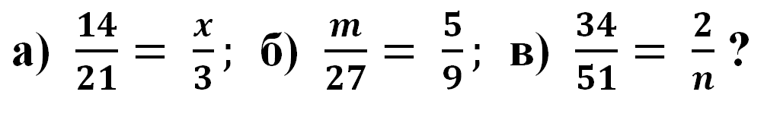
Какое натуральное число надо записать вместо буквы, чтобы было верным равенство:

Slide 7
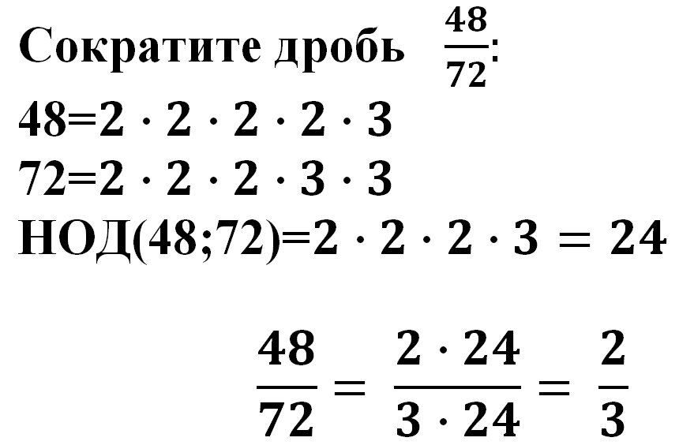
Сокращение дробей

Slide 8
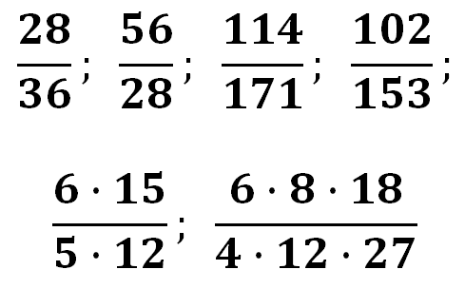
Сократите дроби:

Slide 9
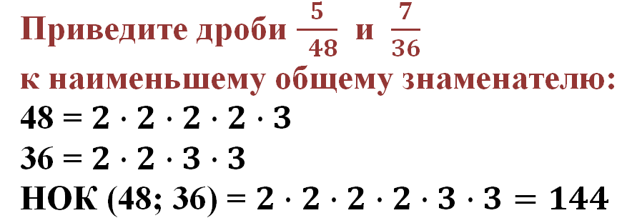
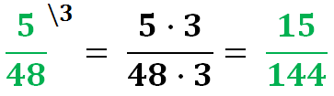
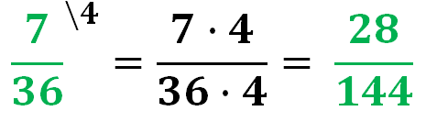
Приведение дробей к общему знаменателю:

Slide 10
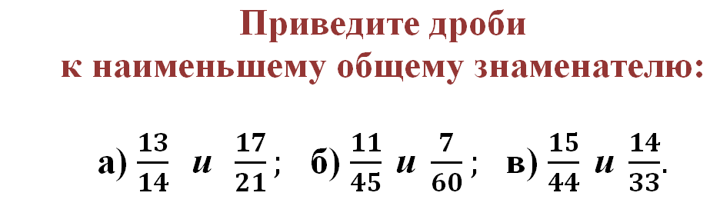
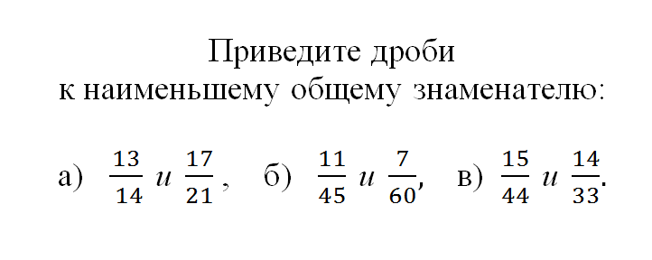
Выполните задание по образцу:

Slide 11
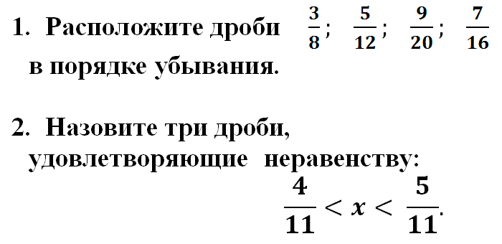
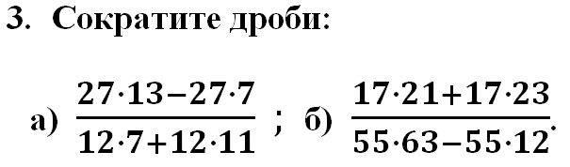
Дополнительные задания:

Slide 12
Основное свойство дроби
При умножении или делении числителя и знаменателя дроби на одно и то же число (кроме нуля)
ее величина не изменяется

Slide 13
Презентация
«Основное свойство дроби»
подготовлена учителем математики
ГОУ СОШ УМИ №7
Быковой Е.В.
2011 -2012 учебный год.

